Slide 1

实验3&4注意事项
70
26-April-2024

Slide 2
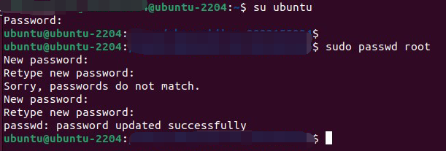
Some tips
为当前用户设置sudo权限
Ubuntu安装后默认root是没有密码的，可在用户Ubuntu下修改root密码。
>su ubuntu // 切换到ubuntu
>ubuntu
>su passwd root
>”输入密码”
>”确认密码”
然后参考Linux中配置sudo用户访问权限_sudoers 用户权限配置-CSDN博客
Notes:
你们好

Slide 3
Some tips
本地与linux虚拟机的连接
下载安装Xshell、Xftp
可参考
Xshell(命令工具)和Xftp(文件传输工具)的下载和安装_xftp安装包 csdn-CSDN博客
通过ssh连接本地VMware中的Ubuntu
可参考
通过ssh连接本地VMware中的Ubuntu_vmware ubuntu ssh 连接 su-CSDN博客
这样传输文件会很方便
Notes:
你们好

Slide 4
实验三&实验四
设置文件权限
对bomb_64文件没有执行权限，可用ls查看文件权限，若没有执行权限，请用chmod +x bomb命令增加当前用户对bomb文件的执行权限。
./bomb 提示no such file时执行sudo apt-get install lib32z1 安装完即可
根据寄存器判断存储的内容，如%esi寄存器存放输入字符的格式，%rax存储的是返回值等
结合课本的调用函数、堆栈的对应内容完成实验四
Notes:
你们好

